Slide 1

Proyecto: Bermellona
Presentación final de Capstone
Notes:
‹#›

Slide 2

Integrantes del proyecto:
Notes:
‹#›

Slide 3



DESCRIPCIÓN DEL PROYECTO
PROBLEMÁTICA
Bermellona Accesorios es una PYME de Viña del Mar dedicada a la venta de accesorios de manufactura propia. A pesar de su crecimiento considerable en los últimos años, la empresa enfrenta desafíos significativos para continuar su expansión. Actualmente, sus ventas dependen casi exclusivamente de la presencia física en puntos de venta estratégicos, limitando su alcance a clientes que residen en la región. Este enfoque restringe el potencial de crecimiento y no permite aprovechar el mercado digital en una época donde el comercio electrónico está en auge.
Notes:
‹#›

Slide 4






DESCRIPCIÓN DEL PROYECTO
SOLUCIÓN
Desarrollando una plataforma web que será el enlace directo Pyme/cliente en el mundo digital
hacer sus compras Online y recibir su producto sin complicaciones.
Integración con sistema WebPay
Fácil de usar
Diseño sencillo que proporciona a los clientes la información específica que necesitan
Catálogo Completo de sus productos además de un carrusel de productos principales.
Chat Bot que podrá realizar consultas básicas en cuanto a asistencia o solicitar ayuda con algún encargado de la página
Notes:
‹#›

Slide 5
OBJETIVOS GENERALES
El objetivo principal del proyecto es desarrollar una plataforma de E-Commerce que permita a Bermellona Accesorios expandirse al mundo digital, incrementando sus ventas no presenciales y mejorando la gestión logística del negocio.
Notes:
‹#›

Slide 6
OBJETIVOS ESPECÍFICOS
Desarrollar una plataforma de E-Commerce
Aplicar técnicas de análisis de datos
Incorporar un chatbot de ayuda al cliente
Mejorar la experiencia del usuario
Integración con pagos en linea (WebPay)
Notes:
‹#›

Slide 7
ALCANCES Y LIMITACIONES DEL PROYECTO
Alcances:
Digitalización del negocio
Mejoras en la experiencia del cliente
Expansión del alcance de ventas
Limitaciones:
Restricciones de tiempo
Recursos disponibles
Desafíos técnicos
Dependencia del cliente
Notes:
‹#›

Slide 8
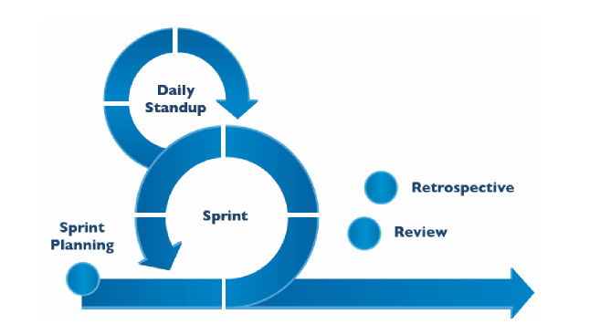
METODOLOGÍA DE TRABAJO PARA EL DESARROLLO DEL PROYECTO
SCRUM
Estructura y claridad
Adaptabilidad
Fomento de la colaboración
Enfoque en objetivos concretos
Aprendizaje continuo
Notes:
‹#›

Slide 9
Cronograma para el desarrollo del proyecto
CARTA GANTT
Notes:
‹#›

Slide 10
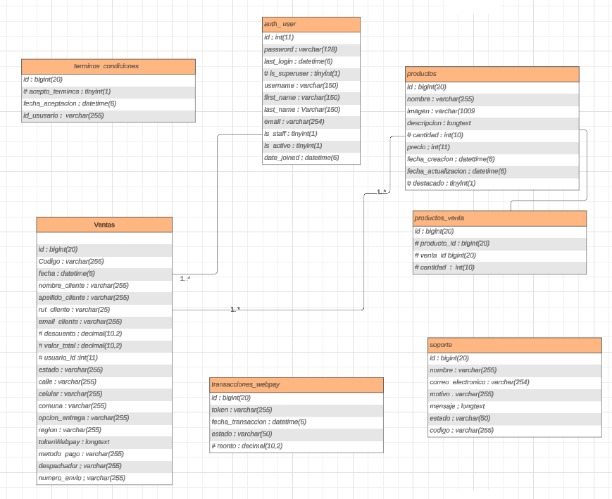
Modelo de datos
Notes:
‹#›

Slide 11
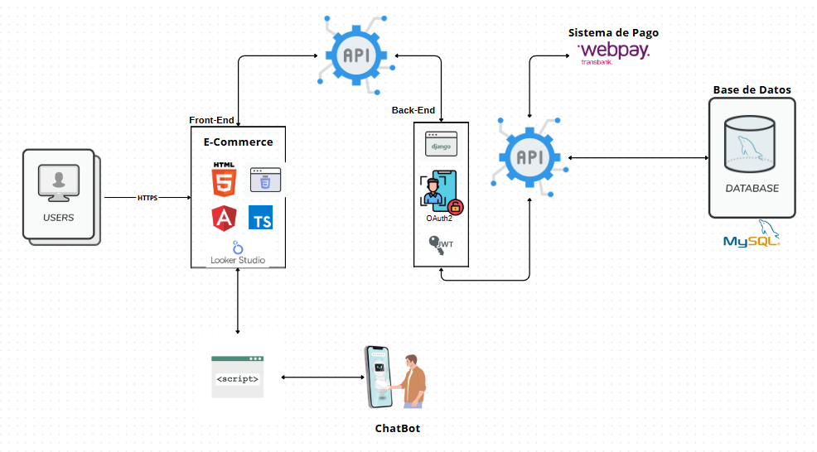
DIAGRAMAS - ARQUITECTURA DEL SOFTWARE
Notes:
‹#›

Slide 12
RESULTADOS OBTENIDOS
Nuestro proyecto permitió a Bermellona Accesorios dar sus primeros pasos hacia el mundo digital con el desarrollo de una plataforma de E-Commerce funcional en un entorno local, se logró un diseño intuitivo y la integración de un chatbot que mejoran la experiencia del usuario y analisis de datos para que el cliente pueda realizar análisis de acuerdo a sus necesidades.
Además, se capacitó al cliente para garantizar que puedan manejar la herramienta de forma autónoma una vez implementada.
Notes:
‹#›

Slide 13
OBSTÁCULOS PRESENTADOS DURANTE EL DESARROLLO
Cronograma ajustado
Problemas técnicos inesperados
Coordinación del equipo
Coordinación con cliente
tecnologías desconocidas por algunos integrantes del equipo

Slide 14

RESUMEN
En conclusión podemos decir:
la posibilidad de realizar compras automatizadas ayudará mucho al crecimiento de bermellona al no requerir del contacto humano para realizar las ventas, en el momento que el cliente quiera puede realizar la compra.
Para nosotros es gratificante ver como nuestros conocimientos dan lugar a productos de calidad que pueden ayudar a las personas.
TÍTULO DE LA PRESENTACIÓN
‹#›
Notes:
‹#›

Slide 15

TÍTULO DE LA PRESENTACIÓN
GRACIAS
‹#›
Notes:
‹#›

